Slide 1
第二讲 面向对象方法概论
01
面向对象方法概论
面向对象的基本思想
面向对象的基本原则
面向对象方法的主要优点
面向对象系统的开发过程
面向对象分析
面向对象设计
面向对象的程序设计
面向对象的测试
02

Slide 2
第二讲 面向对象方法概论
面向对象方法概述
面向对象的基本思想
面向对象的基本原则
面向对象方法的主要优点
2.1

Slide 3
2.1 面向对象方法概述
2.1.1 传统软件开发方法中存在的问题
讨论思考
大家在过去的项目开发中，用的是传统的开发方法还是面向对象方法？你们如何理解这两类开发方法？他们各有什么优缺点。

Slide 4
2.1.1 传统软件开发方法中存在的问题
传统开发方法
功能分解法
结构化方法
信息建模方法
存在问题
传统方法都只注重于系统的一个或少数几个方面，对系统的其他方面建模的能力都很弱。

Slide 5
2.1.2 面向对象的基本思想
客观世界中的事务都是对象（Object)，对象间存在一定的关系。
用对象的属性(Attribute)表示事务的数据特征；用对象的操作表示事务的行为特征。
对象把它的属性与操作结合在一起，成为一个独立的、不可分的实体，并对外屏蔽它的内部细节。
通过抽象对事物进行分类。
复杂的对象可以用简单的对象作为构成部分。
通过在不同程度上运用抽象原则，可以得到较一般的类和较特殊的类。
对象之间通过消息进行通信，可以实现对象之间的动态联系
通过关联表达类之间的静态关系。

Slide 6

2.1.3 面向对象的基本原则
抽 象
消息通信
分 类
多态性
封 装
行为分析
包

Slide 7
2.1.3 面向对象的基本原则
抽象(abstraction)：是指从事物中舍弃个别的、非本质的特征，而抽取共同的、本质特征的思维方式。
编程语言的发展呈现抽象层次提高的趋势。
在面向对象的方法中，对象是对现实世界中事物的抽象，类是对对象的抽象，一般类是对特殊类的抽象。
在面向对象的不同开发阶段需要进行不同程度的抽象。
分类(classification)：按照某种原则划分出事物的类别，以有助于认识复杂世界。
在OO中，分类就是把具有相同属性和相同操作的对象划分为一类，用类作为这些对象的抽象描述。
运用分类原则，清楚地表示了对象与类的关系，以及特殊类与一般类的关系。

Slide 8
2.1.3 面向对象的基本原则
封装(encapsulation)：两层含义：一是把描述一个事物的性质和行为结合在一起，对外形成该事物的一个界限。二是信息隐蔽，即外界不能直接存取对象的内部信息（属性）以及隐藏起来的内部操作，外界也不用知道对象对外操作的内部实现细节。
通过封装，使得在对象的外部不能随意访问对象的内部数据和操作，而只允许通过由对象提供的外部可用的操作来访问其内部，这就降低了对象间的耦合度，还可以避免错误对它的“交叉感染”。

Slide 9
2.1.3 面向对象的基本原则
消息通信：原则上，对象之间只能通过(message)进行通信，而不允许在对象之外直接地访问它内部的属性，这是由封装原则引起的。
消息必须直接发给特定的对象，消息中包含所请求服务的必要信息，且遵守所规定的通信规格说明。
一条消息的规格说明至少包括：消息名、入口参数和可能的返回参数。一个对象是消息的发送者，也可以是消息的接收者，还可以作为消息中的参数。

Slide 10
2.1.3 面向对象的基本原则
多态性（polymorphism）：是指一般类和特殊类可以有相同格式的属性或操作，但这些属性或操作具有不同的含义，即具有不同的数据类型或表现出不同的行为。
行为分析：关系机制提供了用关联、继承和聚合等组织类的方法。
对于一个对象，由于其类的属性值在不断发生变化，按一定的规则根据属性值可把对象划分不同的状态。
系统中的对象是相互协作的，通过发消息共同完成某项功能

Slide 11
2.1.3 面向对象的基本原则
复杂性控制：为了控制系统模型的复杂性，引入了包（package)的概念。使用包可以把模型元素组织成不同的粒度的系统单位，也可以根据需要用包来组织包。
用分析包和设计包来分别组织分析模型和设计模型，以显示地描述不同抽象层次的模型；对复杂类图也可以按类之间关系的紧密程度用包来组织类。

Slide 12
思考：
面向对象方法有哪些优点？

Slide 13
2.1.4 面向对象方法的主要优点
认识的角度面向对象方法改变了开发软件的方法
面向对象语言使得从客观世界到计算机的语言鸿沟 变窄
面向对象方法使分析与设计之间的鸿沟变窄
面向对象方法有助于软件的维护与复用
面向对象方法有助于提高软件的质量和生产率

Slide 14
面向对象方法的主要优点（Cont.)
面向对象技术的优点
稳定性较高，需求的较小改变不会影响软件的结构
开发的系统更易于理解, 贴近现实世界(功能为基础PK对象为基础)
可靠性高
复用
结构化方法对问题进行功能分解，强调软件的结构按照功能来组织，一旦功能改变，软件结构就不稳定
OO方法按照问题域分解，能够更直接地描述现实世界
各个开发阶段之间过渡平滑 OOA与OOD阶段无鸿沟

Slide 15
2.1.5 面向对象领域的基本概念
对象和实例
类
封装
继承
多态
消息

Slide 16
1、 对象和实例
对象(Object) 有意义的一切事物都是对象
它是系统用来描述客观事物的一个实体，是构成系统的一个基本单位。
对象包括：属性（静态特征）和方法（动态特征）
对象之间对过消息进行通信。
实例(Instance)
它与对象的概念很类似，但其含义更广泛一些。

Slide 17
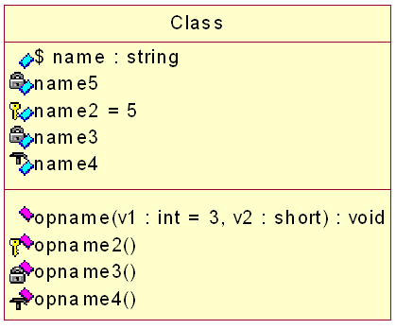
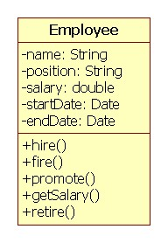
2、 类
类(Class)
它是具有相同属性和方法的一组对象的集合
为某类对象提供统一的描述
类是静态概念，对象是动态的
对象是类的实例

Slide 18
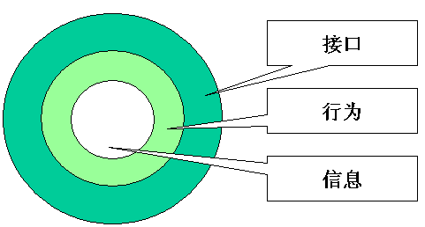
3、 封装
封装(Encapsulation)
就是把对象的属性和方法结合成一个独立的系统单位，并尽可能隐蔽对象的内部细节。
封装使对象具有2个部分：接口部分和实现部分 （硬盘）
封装提供2种保护
保护对象
防止直接访问对象内部细节
保护客户
防止对象实现部分的变化影响客户对象

Slide 19
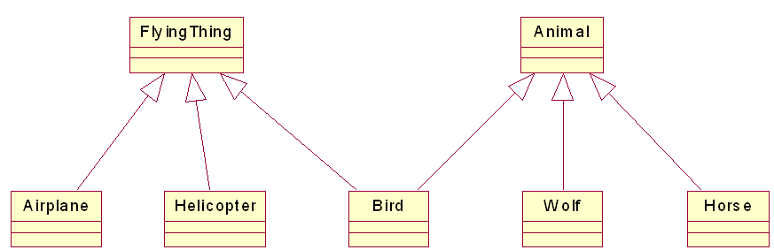
4、 继承
继承(Inheritance)
它使子类可以继承父类的属性和方法
继承增加了软件复用的机会
单继承与多继承

Slide 20
override与overload
覆盖（override）在子类中增加或重新定义所继承的属性或方法。
public class A｛
String name;
public String getValue(){
return “Value is:” + name;
}
｝
public class B extends A {
String address;
public String getValue () {
return “Value is:” + address;
}
}

Slide 21
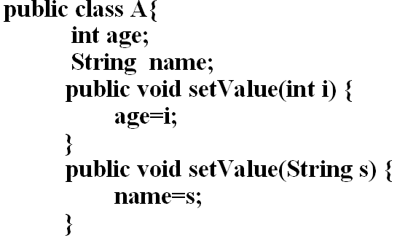
重载（overload）同一个类中有多个同名方法，但它们在操作数或操作数类型上有区别。系统根据实参引用不同方法。

Slide 22
5、 多态
多态(polymorphism)
在OO技术中，多态指使一个实体在不同上下文条件下具有不同意义或用法的能力
与多态有关的概念
继承
覆盖
动态绑定
向上转型（指派）

Slide 23
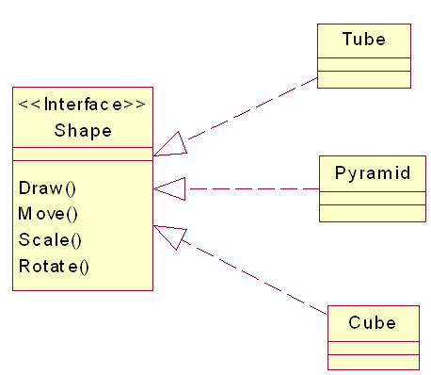
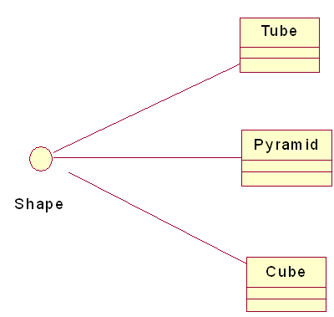
圆柱体 锥体 立方体

Slide 24
6、 消息
消息(Message)
是指向对象发出的服务请求
对象直接用消息的方式传递信息，而不是参数
包括：提供服务的对象的标识、服务标识、输入信息和回答信息等
对象间的消息传递是OO方法的基本原则
消息包括
同步消息，请求者需要等待响应者返回
异步消息，请求者不需要等待响应者返回，发出消息后可以继续自己的后续工作（和函数调用有本质区别）

Slide 25
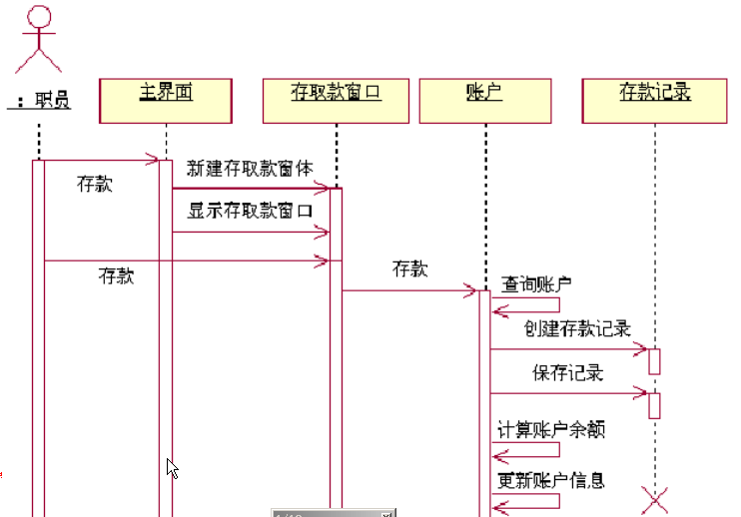

Slide 26
思考：
面向对象系统的开发过程是什么？

Slide 27
面向对象系统的开发过程
面向对象系统的开发过程
面向对象分析
面向对象设计
面向对象的程序设计
面向对象的测试
2.2

Slide 28
2.2 面向对象系统的开发过程
面向对象的分析
（需求分析与系统分析）
面向对象的设计
面向对象的程序设计
面向对象的测试

Slide 29
2.2.1 面向对象分析
1
分析面临的主要问题
2
面向对象分析综述
www.themegallery.com
Company Logo

Slide 30
一.分析面临的主要问题
1
问题域和系统责任
2
交流问题
3
需求的不断变化
4
软件复用的要求

Slide 31
一.分析面临的主要问题
1、问题域和系统责任
问题域：被开发系统的应用领域，即在现实世界中这个系统所涉及的业务范围。
系统责任：被开发系统应该具备的职能。
对问题域和系统责任进行深入的调查研究，是开发工作的第一个难点，原因如下：
软件开发人员要迅速、准确、深入地掌握领域知识。
现今的系统所面临的问题域比以往更广阔和复杂，系统比以往更庞大。

Slide 32
2、交流问题
如果文档的内容和形式等不利于交流，就会使各方的思想不易沟通，对问题的理解会产生歧义，并容易隐藏许多错误。
开发人员与用户及领域专家家的交流。
开发人员之间的交流。
开发人员与管理人员之间的交流。

Slide 33
3、需求的不断变化
在实践中发现，当需求发生变化时，系统中最容易变化的部分是功能部分（对OO方法而言则是对象的操作或操作的协助部分）；其次是对外提供服务的接口部分；第三是描述问题域的事务的数据（对OO方法而言即对象的属性）；相对稳定的部分是对象。
面向对象的封装原则为应对需求的变化提供了良好的支持。面向对象方法以相对稳定的对象作为系统的基本构成单位，使得系统具有一种宏观的稳定效果；把容易变化的属性和部分操作封装并隐藏在对象之中，使得它们的变化主要影响对象内部。

Slide 34
4、软件复用的需求
OOA模型中的一个类完整地描述了问题域中的一个客观事物，并且是一个独立的封装实体，很适合作为一个可复用成分。
OO方法的继承本身就是一种支持复用的机制，使特殊类中不必重复定义一般类中已经定义的属性与操作。
分析结果的复用是把分析模型中的可复用部分用于多个系统，并要求一个分析模型可在多种条件下设计与实现。

Slide 35
二.面向对象分析综述
面向对象分析就是研究问题域，强调用对象的概念对问题域中的事务进行完整的描述，刻画事务的数据特征和行为特征，同时也要如实地反映问题域中的事务之间的各种关系，包括分类关系、组装关系等静态关系以及行为关系，产生一个满足用户需求的系统分析模型。
下面分别阐述OOA阶段的概念与表示法、OOA模型及过程指导。

Slide 36
1、概念与表示法
20世纪80年代，相继出现了多种OOA及OOD方法。在概念与表示法、系统模型和开发过程等方面存在差异。
统一建模语言UML出现，使得面向对象建模概念及表示法趋于统一。
在OOA阶段使用的概念包括：对象、属性、操作、类、继承、聚合和关联等，这些概念属于UML的核心内容，且表示法也是相一致的。

Slide 37
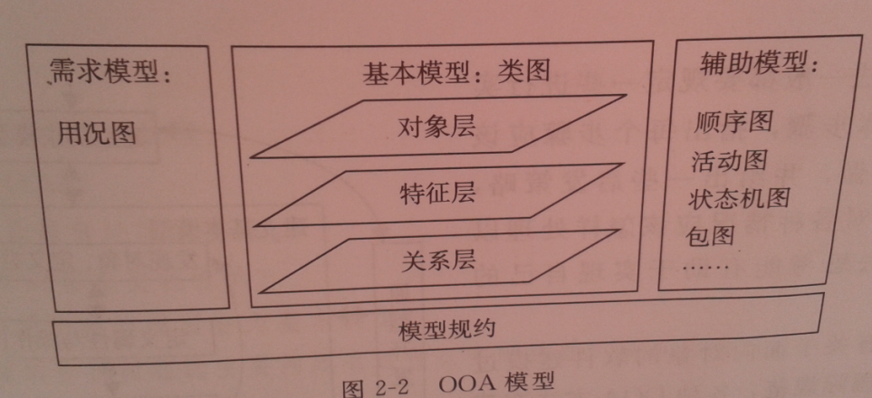
2、OOA模型
OOA模型是通过面向对象的分析所建立的系统分析模型，表达了在OOA阶段所认识到的系统成分及彼此之间的关系。在可视化方面，用建模概念所对应的表示法绘制相应种类的图。
图2-1 OOA模型

Slide 38
2、OOA模型（Cont.）
用类图构建的模型是系统的基本模型，主要是因为类图为面向对象编程提供了最直接的依据。基本模型为系统的静态模型，描述系统的结构特征，主要构成成分是：类、属性、操作、泛化、关联、聚合和依赖。
对象层：给出系统中所有反映问题域与系统责任的对象，并用类作为对象的抽象描述。类是构成系统的基本单位。
特征层：给出每一个类的属性与操作。该层描述了类的内部构成状况。
关系层：给出类之间的关系。
上述三个层次的信息（以图形和文字体现）叠加
在一起，形成完整的类图。

Slide 39
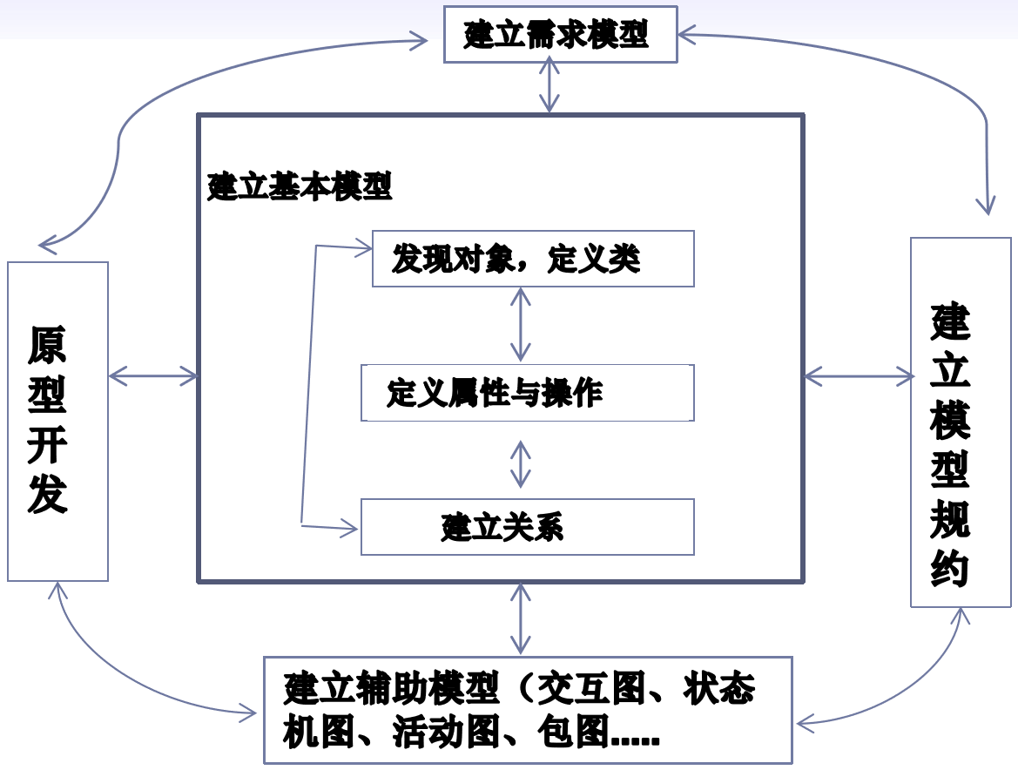
3、OOA过程
图2-2 OOA过程模型
图中标明建模活动是可以回溯的，也可以交替进行。

Slide 40
3、OOA过程
对实施OOA过程的几点建议：
把对需求模型的建立放在分析工作的开始。通过定义用况和建立用况图来对用户需求进行规范化的描述。
把建立基本模型的三个活动安排得比较密切，根据需要随时从一个活动转到另一个活动。
建立交互图、状态机图或活动图可以安排在基本模型建立之后，但也可以与基本模型的活动同时进行。即在认识清楚了若干对象后，就开始绘制反映系统行为的模型图，反之建立辅助模型也有助于认识清楚对象以及对象之间的关系，从而完善基本模型。

Slide 41
对实施OOA过程的几点建议
详细说明的活动应该分散进行，结合其他活动之中。最后做一次集中的审查与补充。
原型开发可反复地进行，在认识了基本模型中一些主要的对象之后就可以建立初步原型，随着分析工作的深入而进行增量式的原型开发。
在分析较小系统时可以省略划分包的活动，或把该活动放在基本模型建立之后进行。在分析大型系统时，可以按需求先划分包，根据包进行分工，然后开始通常的分析；在分析的过程中，若需要仍可以用包来组织模型元素。

Slide 42
面向对象分析阶段完成的任务：
完成系统的业务模型建模
完成系统的静态结构模型
完成系统的动态行为模型

Slide 43
面向对象分析步骤：
分析问题域，明确用户需求
识别对象，在此基础上抽象出候选对象类
标识对象的属性和行为
确定对象类之间的关系
确定动态行为模型
确定用户界面需求。

Slide 44
1、分析问题域，明确用户需求
所有人员一起定义系统的职责范围和边界，探讨问题的初步解决方案，进行可行性研究和制订资源、进度预算，为后期的开发工作奠定良好的基础。
为了更好地和客户、未来软件的用户代表以及相关领域的专家沟通，通常采用UML标准中提供 用例模型来表达需求。
这一步骤的工作最终要形成文件，给出详细的问题描述和用例模型，规范地表述出来，交给用户确认。

Slide 45
2、识别对象，在此基础上抽象出候选对象类
在问题陈述和用例模型的基础上来进行提取，在软件系统中，最终会抽取出一些具有以下特征的对象：
1）需要记录这个对象的信息，否则系统将无法正常工作；
2）这个对象应该具有一组确定操作，通过这些操作可以实现对对象属性的修改；
3）这个对象应该具有多个属性，用于描述对象的特征；
4）能够定义一组适用于所有对象实例的公共属性；
5）能够定义一组适用于所有对象实例的公共操作。

Slide 46
3、标识对象的属性和行为
每个类的职责可以通过属性和行为来体现。确定类的职责应该遵循下述4条原则：
1）系统包含的所有职责，即系统要完成的功能，应该均匀地分担到每个类中，避免出现某些类的职责过度而另外一些类的职责过少的现象；
2）应该尽可能地概括描述类的每个职责，即一般性的职责应该放置在较高层次的类中描述；
3）反应一个事物的信息应该放在一个类中，属性记录的信息与相关的；
4）在相关类之间共享职责。

Slide 47
4、确定对象类之间的关系
在确定了对象类之后，就应该进一步确定类之间的关系。通常，类之间的基本关系可以分为继承、聚合和关联。
继承关系表示两个类之间存在“is a kind of”、“ is a”，“ is like”关系，即“是一种”关系。继承构成了类之间的层次结构。
聚合关系标识的是类之间存在一种“是什么的一部分”、“包括什么”的关系。
关联关系表示类对象之间的协作关系，当一个类对象在完成某项职责过程中需要其他类对象的协作时，找个两个对象类之间就存在关联。

Slide 48
5、确定动态行为模型
动态行为模型用来描述系统中对象的合法状态和交互序列，包括两个方面的内容：一是对内部状态行为和自身的生命周期演化过程；二是系统中对象之间的交互和协同工作。
系统中对象之间的交互和协同工作通过事件交互图（事件序列图）模型来描述。

Slide 49
6、确定用户界面需求
对于图形用户界面来说，界面是系统的重要组成部分，在对系统进行功能分析、需求分析时，和用户确定界面需求是必须的。通过和将来的系统用户进行讨论分析，可以设计出符合用户需求的交互界面。通过用户界面原型来和用户进行沟通是最有效的方式。

Slide 50
2.2.2 面向对象的设计
面向对象分析阶段的主要任务是明确目标系统应该做什么，而面向对象设计阶段的主要任务是确定目标系统应该如何做，以实现目标系统的构建，这一阶段关注的焦点是从问题空间过度到解空间。
面向对象的设计是确定问题解决方案的过程，主要任务是在面向对象分析模型的基础上，确定系统的体系结构，考虑与系统实现相关的各种因素，进一步完成对象设计。

Slide 51
一、 系统设计
系统设计过程主要包括系统分解与层次结构设计、系统数据存储设计、任务管理子系统设计和人机交互界面设计四项活动。
1、系统分解与层次结构设计
系统分解在系统设计阶段使用的重要手段，通常使用将分析模型划分为若干个子系统的方法对系统进行分解。

Slide 52
子系统设计遵循的原则
保持每个子系统的相对独立，减少子系统之间的依赖性。
子系统要定义良好的接口，通过接口与系统的其余部分进行通信。
划分的子系统数量不宜太多。

Slide 53
将系统按不同层次组织的优点
有助于把复杂的问题按功能分解，使整体设计更为清晰。
使得业务逻辑层和数据存储层受到有效控制，只有用户界面曾对外界公开。
每一个层次可以方便地实现服用。
底层通过接口为上层提供服务，只要给上层提供的接口保持不变，每一个层次可以独立变化，不会影响其他层次。

Slide 54
2、系统数据存储设计
每一个应用系统多需要解决对象数据的存储和检索问题。通常，在面向对象的设计中采用专门的数据存储管理部分来实现这些底层需求。
数据存储管理部分提供了数据对象在系统中存储和检索的基本结构，它的作用是将目标系统中依赖预开发平台的数据存取部分与其他功能分隔开，是数据存取可以通过一般的数据管理系统实现，是系统维护更加方便。
设计人员根据系统的需要选择合适的数据管理机制来设计数据存储管理子系统。

Slide 55
3、任务管理子系统设计
在面向对象的设计中，任务管理部分复杂设计管理并发行为的策略和控制驱动机制。任务管理设计首先根据对象的动态行为模型分析并定义系统的并发性，并通过识别和建立控制流程来设计面向对象系统的任务，选择软件实现的控制方法。

Slide 56
4、人机交互界面设计
为了确保用户界面的质量，在进行界面设计中应该遵循下列基本过程和策略：
1）对用户进行分类并确定人机交互过程。；
2）选择界面支持系统。常用的界面支持系统为可视化编程环境。
3）选择界面元素；
4）界面原型设计；
5）设计人机交互类对象。

Slide 57
2.2.2 对象设计
在对象设计过程中，将分析模型转换为设计模型的对应转换关系是：将问题域中的类转换为解域中的类，为每个类的属性确定数据结构，为每个类的行为操作确定实现算法；将类之间的关系用消息传递机制表达。
对象设计包括静态结构设计和动态行为模型设计两个过程。。

Slide 58
1、静态结构设计
静态结构设计应遵循的原则：
应该尽量将类的接口标准化
使用继承特征，调整类的属性和操作，定义抽象类
每个类的操作应该尽可能小，保证功能的单一性。

Slide 59
2、动态行为模型设计
根据静态结构设计的模型，对分析阶段获得的动态行为分析模型进行相应的扩充和修改，得到完成的动态行为模型。可以通过把动态行为模型转换为对象模型中的操作来实现。

Slide 60
2.2.3 面向对象的程序设计
在程序设计阶段，用类定义来表达对象的静态结构模型，用类操作的实现代码来表达遵循一定系统结构的对象动态行为模型及关键算法。

Slide 61
2.2.4 面向对象的测试
根据面向对象软件的性质，在进行软件测试时必须注意下面几个问题：
1、扩大测试范围
2、改变单元测试和集成测试的策略
3、根据面向对象软件的特征设计测试用例。

Slide 62
思考与讨论
1、为什么要进行OOA?
2、OOA是如何应对需求变化性的？
3、简述OOA模型和OOA过程。
4、为什么把用类图构建的模型称为基本模型？

Slide 63
讨论
对本讲里“分析面临的主要问题”有过什么实际感受？举例说明。

Slide 64
Thank You !

